Slide 1
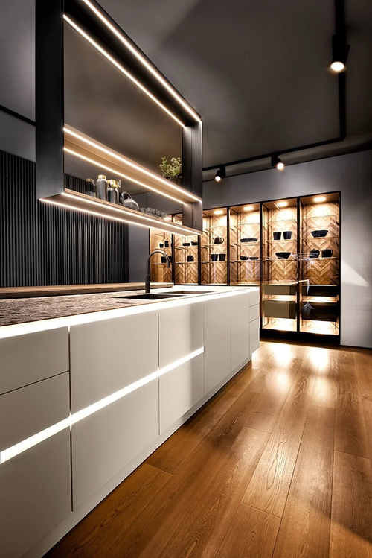
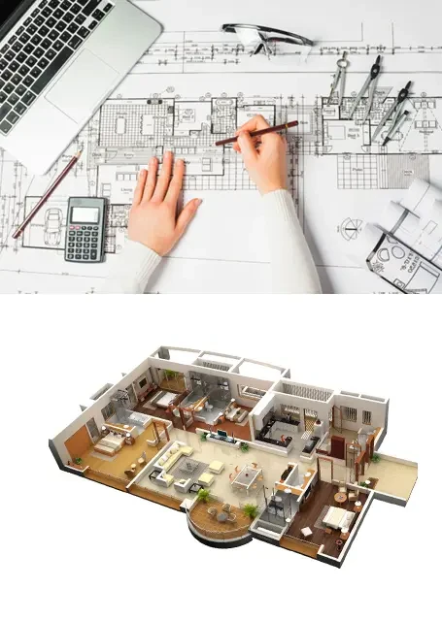
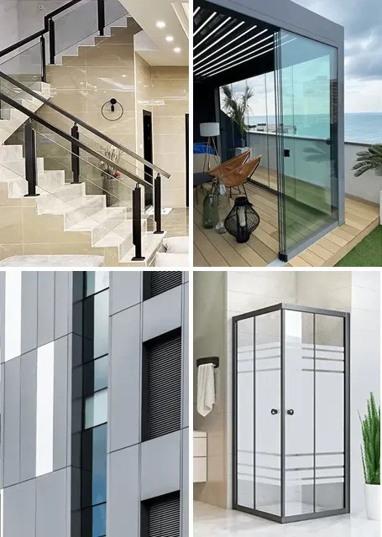
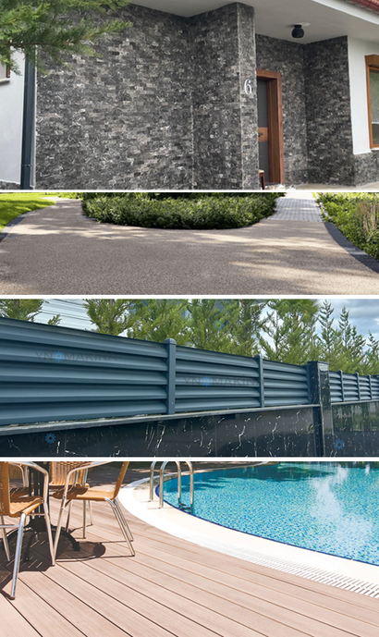
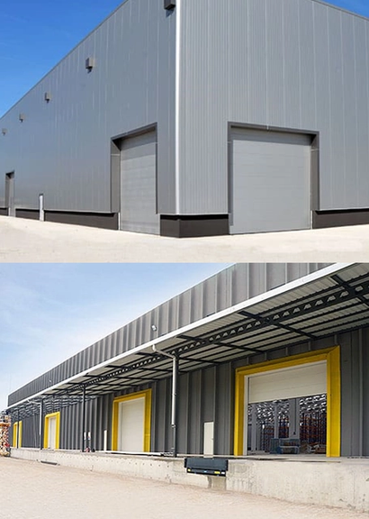


2026 OCAK
Ürün Tanıtım Kataloğu
www.iduvan.com

Slide 2
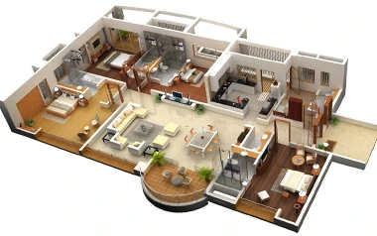

İçerik
Projeniz için çözüm ortağınız...
Özetimiz
Ürün Gruplarımız
İç Mekan Mobilya Üretimi
Mutfak
Banyo
Giysi odası ve Gardrop
TV ünitesi
Portmanto ve Vestiyer
Sayfalara hızlı erişim için tıklayın.
İç Kapı
Dış Kapı
Mimarlık ve İç Mekan Tasarımı
Alüminyum ve Cam Sistemleri
Dış Mekan Ürünleri
Deck
Metal Çit
Taş Halı
Doğal Duvar Taşları
Endüstriyel Kapı Sistemleri
Yatak ve Baza Seti
İletişim

Slide 3
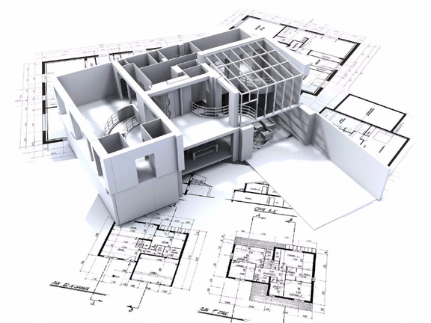
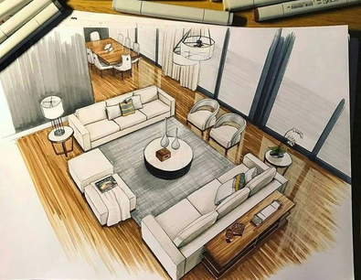
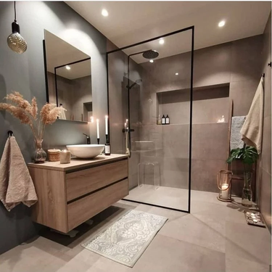
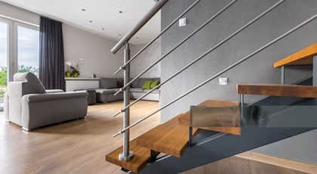
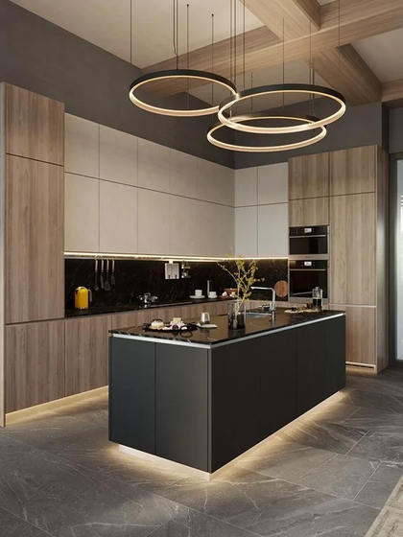
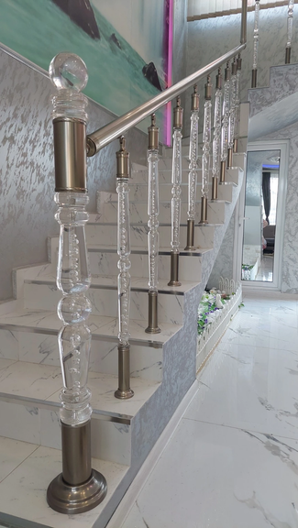
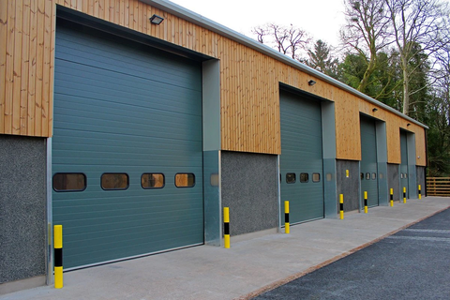
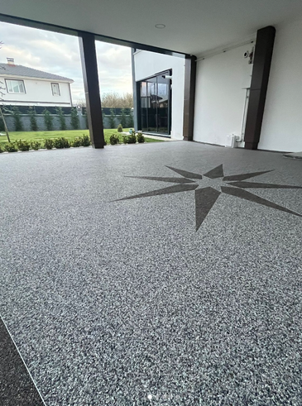
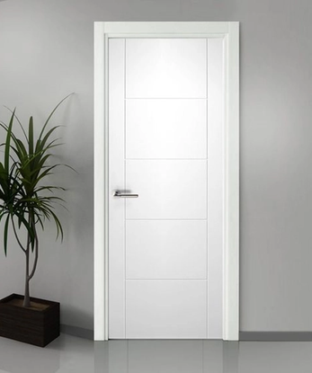
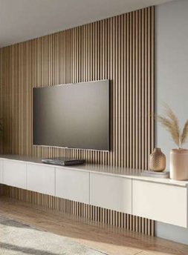
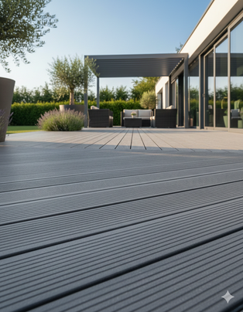
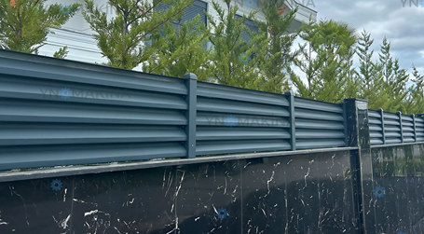
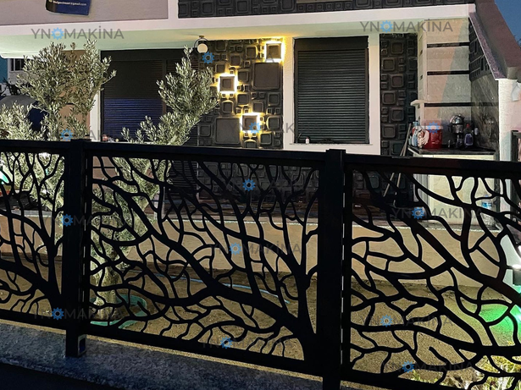
Özetimiz
iDuvan ve MT Mimarlık ve Tasarım olarak, binalarınızın ihtiyaç duyduğu ürünleri en rekabetçi fiyatlarla ve en uygun koşullar altında tedarik etmeyi hedefliyoruz.
Güvenilirliğimize öncelik vererek, yıllar süren deneyimimiz sayesinde, talep ettiğiniz ürünleri belirttiğiniz koşullar altında teslim etmeyi taahhüt ediyoruz.
Tüm projelerimizde, güzel ve pratik parçalar yaratmak için sade çizgilere, kaliteli işçiliğe ve sürdürülebilir malzemelere odaklanıyoruz. Her tasarım, dayanıklılık, konfor ve estetik uyuma olan bağlılığımızı yansıtıyor.
Bu özet, vizyonumuzu özetliyor ve yaratıcı sürecimize rehberlik ediyor. Konut, ticari veya otel alanlarına sorunsuz bir şekilde entegre olan ürünler arayan modern, stil bilincine sahip bir müşteri kitlesi için ürünler tasarlıyor ve tedarik ediyoruz. Her parça, marka kimliğinizle tutarlı olacak ve tutarlı ve amaca yönelik bir koleksiyon sunacaktır.

Slide 4

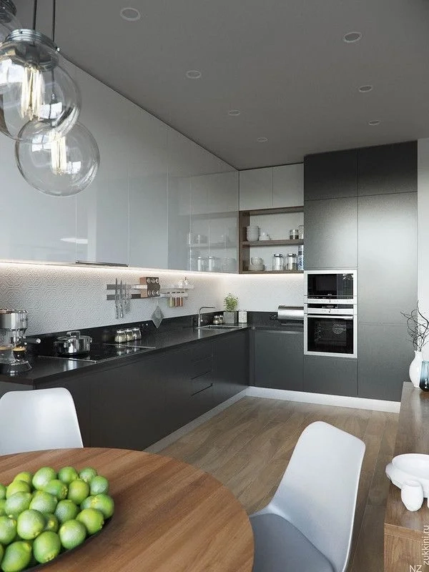
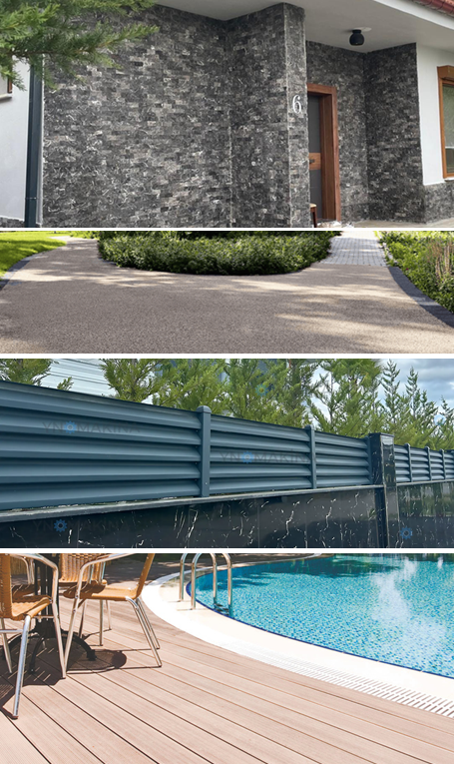

Ürün Gruplarımız
İç Mekan Mobilya Üretimi
Mimarlık ve İç Mekan Tasarımı
Alüminyum ve Cam Sistemleri
Dış Mekan Ürünleri
Endüstriyel Kapı Sistemleri

Slide 5
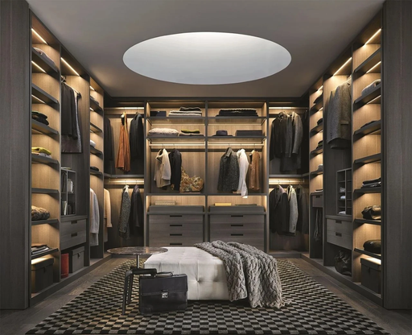
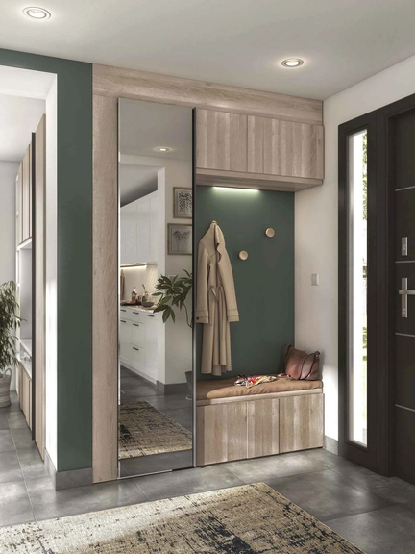
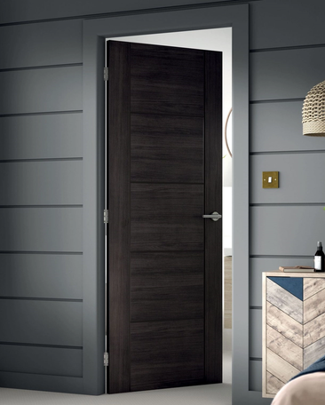
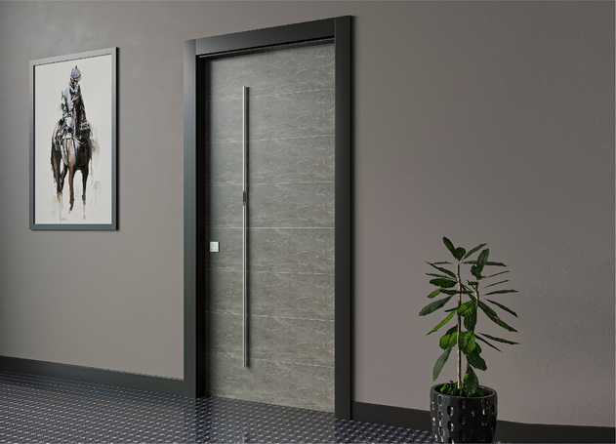
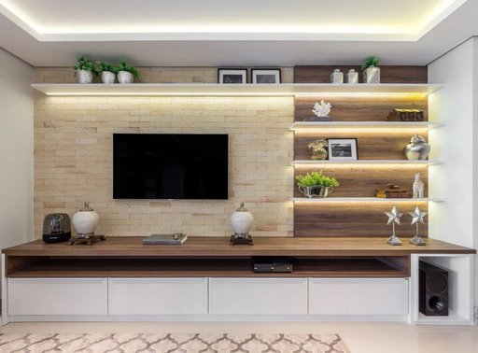
İç Mekan Mobilya Üretimi
Ürün galerisini görüntülemek için resimlere tıklayın.

Slide 6
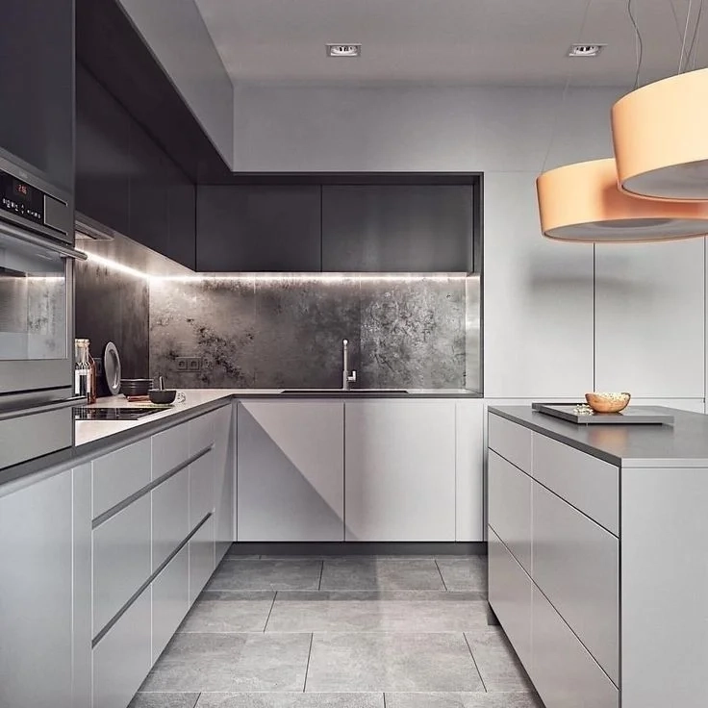
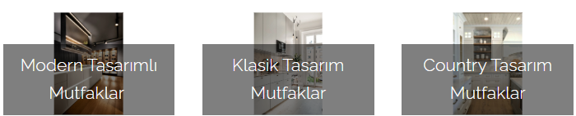
Üretim ve Montaj
Mutfak
Mutfak dekorasyonu, en özenli ve dikkatli olunması gereken konulardan birisidir. Günlük hayatımızın büyük çoğunluğunu geçirdiğimiz mutfaklarımız, huzur veren ve içimizi açan bir mekan olması mutluluğumuzun gizli bir anahtarıdır. İster büyük ister küçük olsun sınırsız renklerde, görsel ve estetik zenginliğe sahip fonksiyonel mutfaklarımızı rahatça kullanarak keyifli zamanlar sizleri beklemektedir. Dünya modasını takip eden firmamız, sizin zevklerinize özgü, özel mutfak dolabı, mutfak tezgah, mutfak fayansları tasarımları yapmaktadır.
Ürün galerisini görüntülemek için resimlere tıklayın.
www.iduvan.com

Slide 7
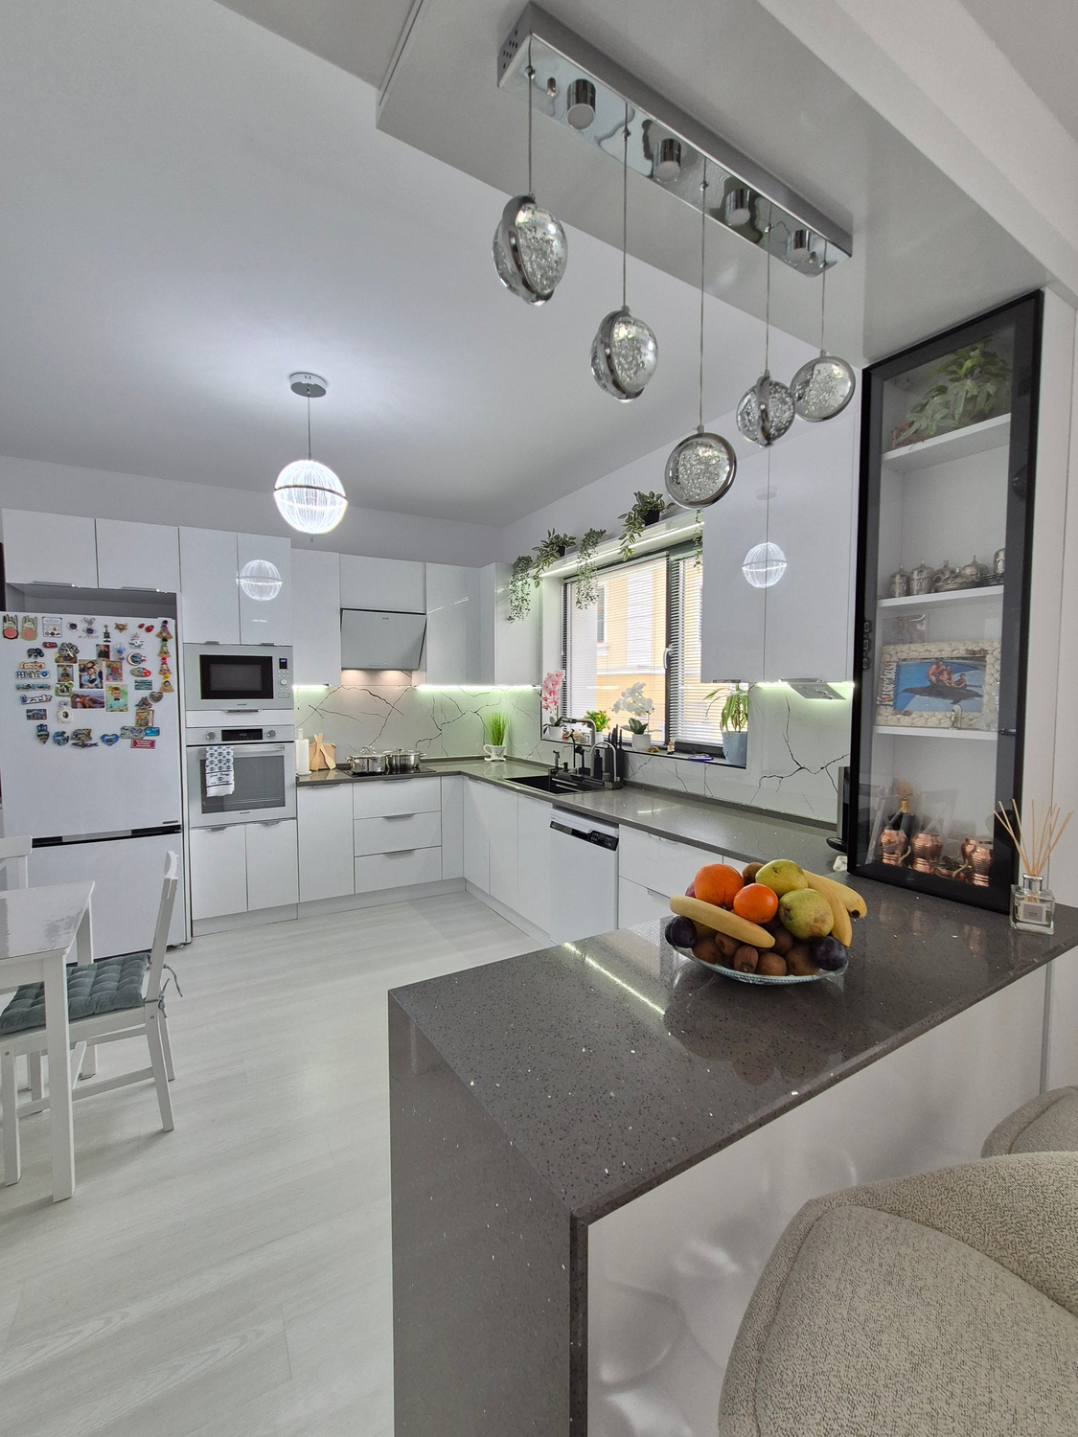
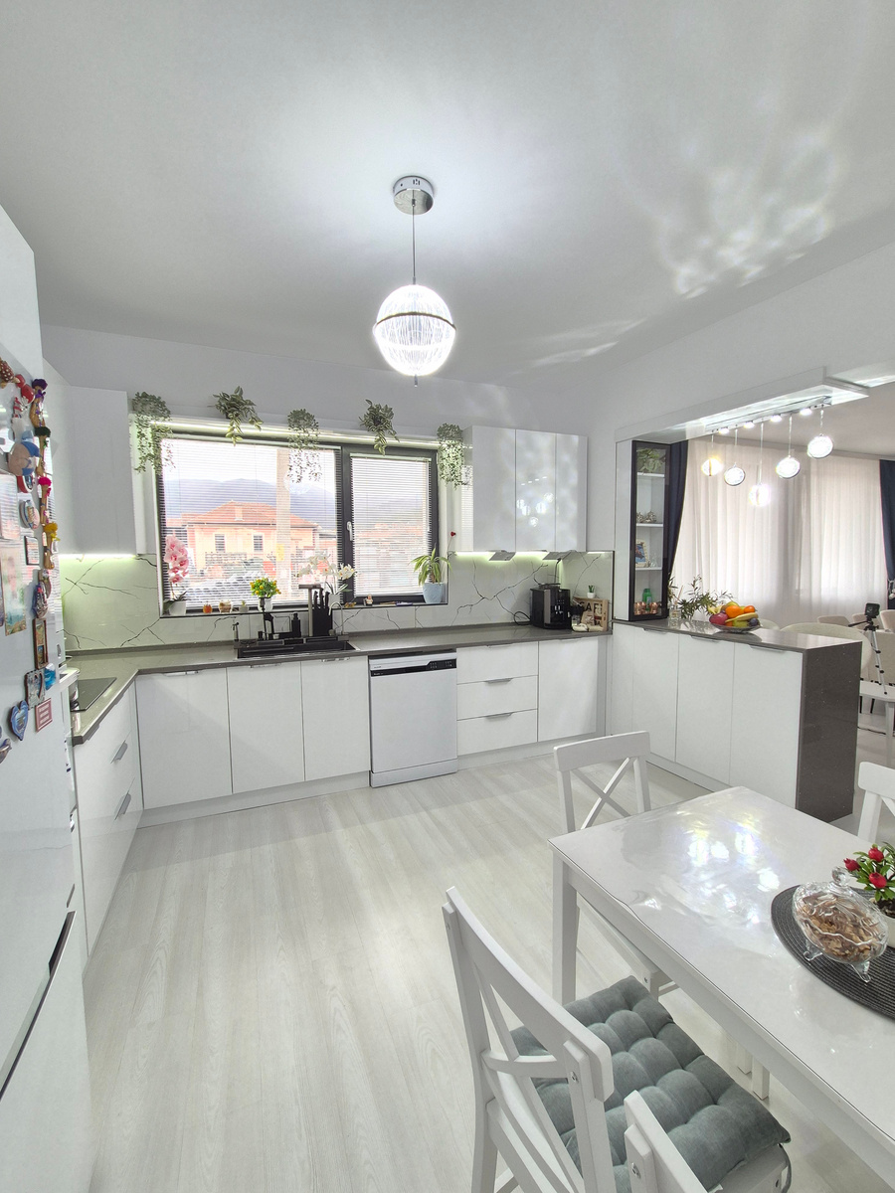
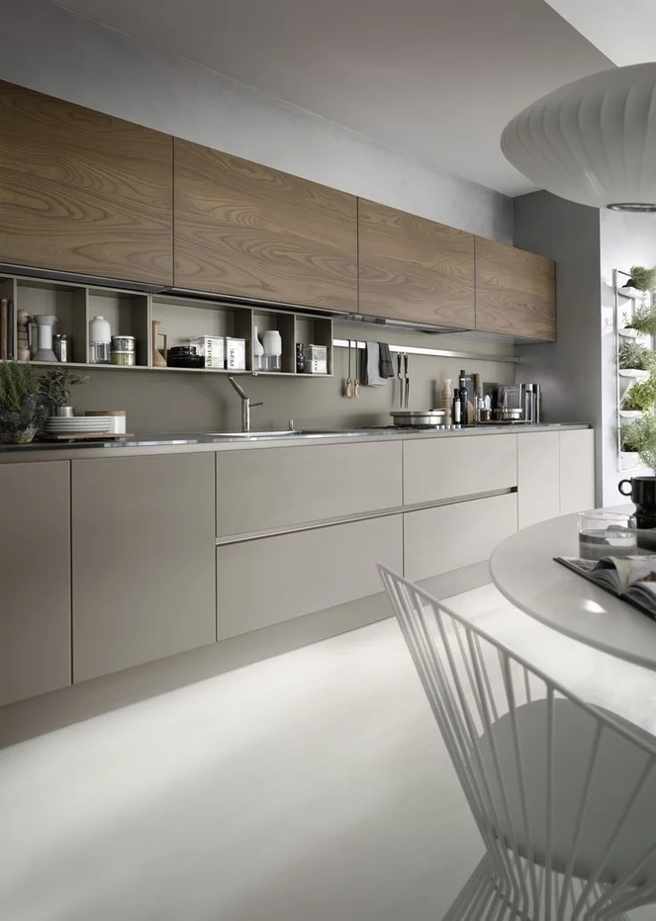
Mutfak
Üretim ve Montaj
www.iduvan.com

Slide 8
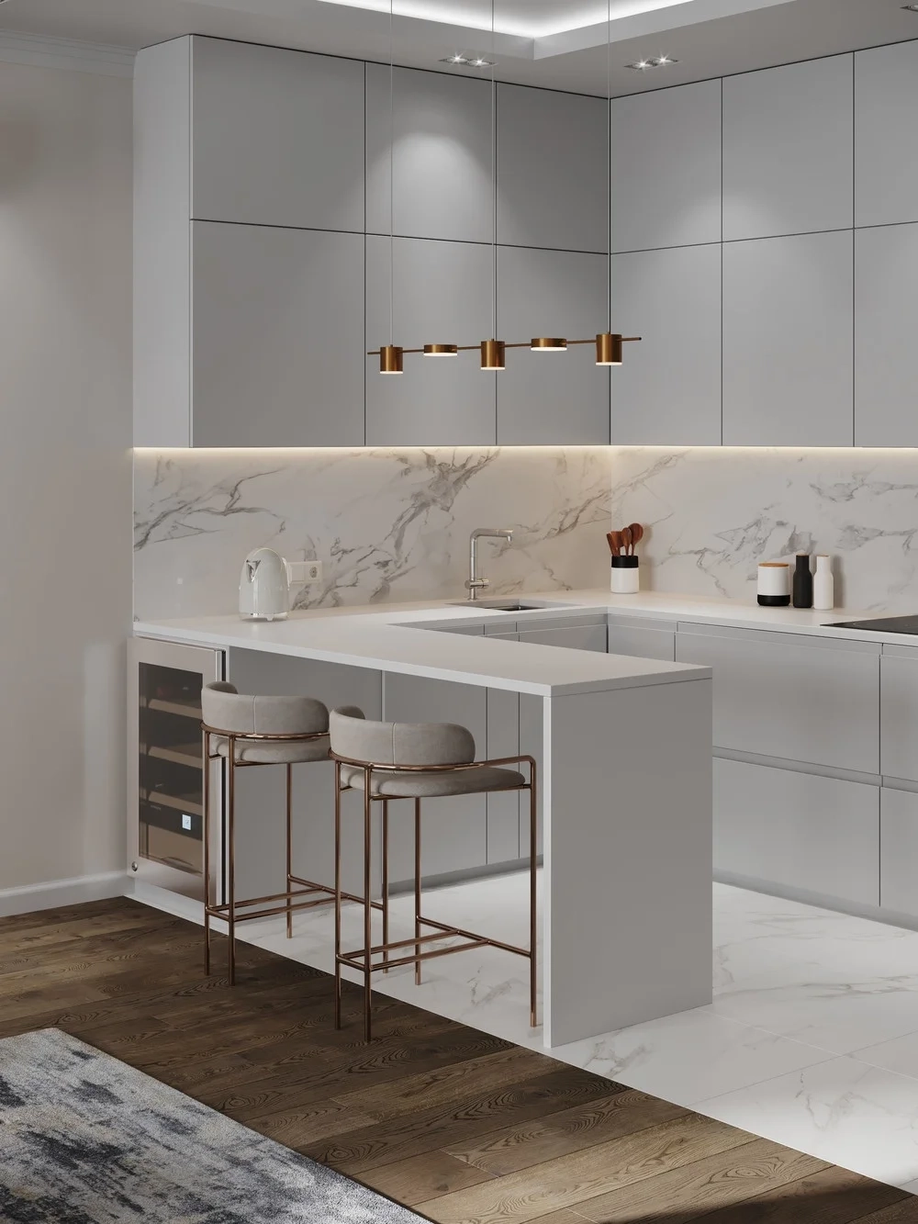
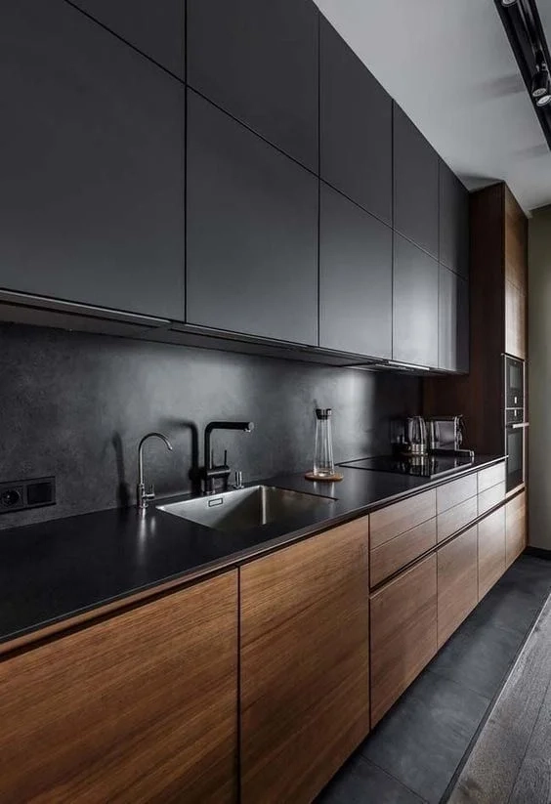

Mutfak
Üretim ve Montaj
www.iduvan.com

Slide 9
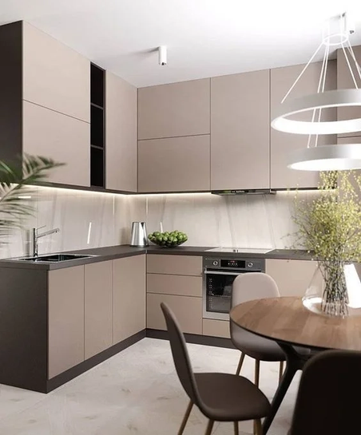
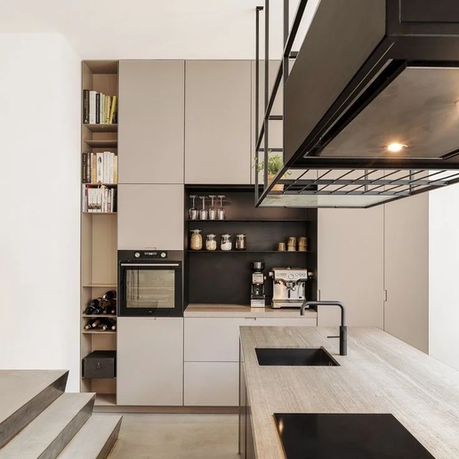
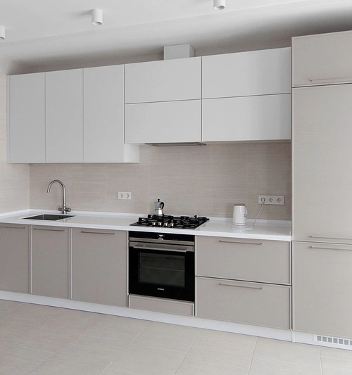
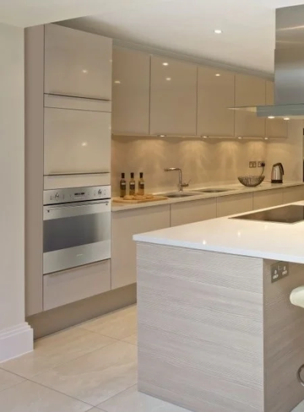
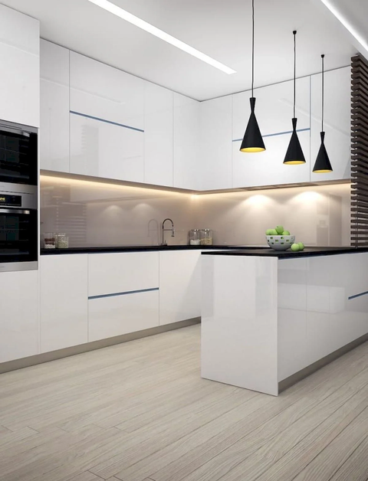
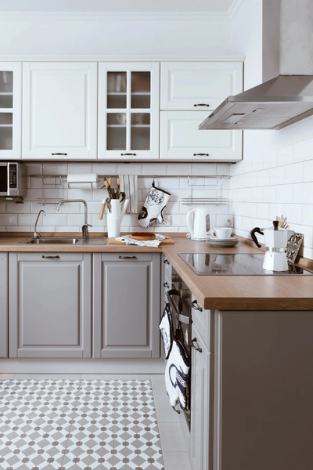
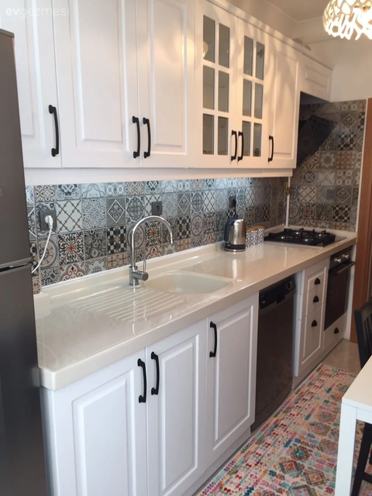
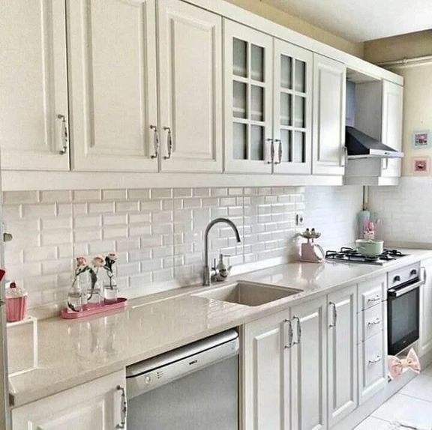
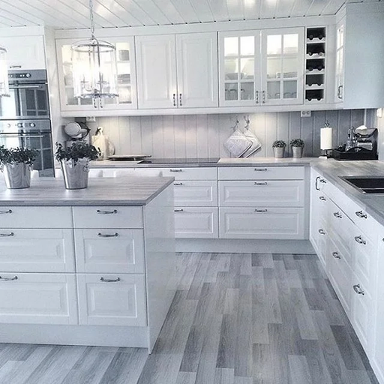
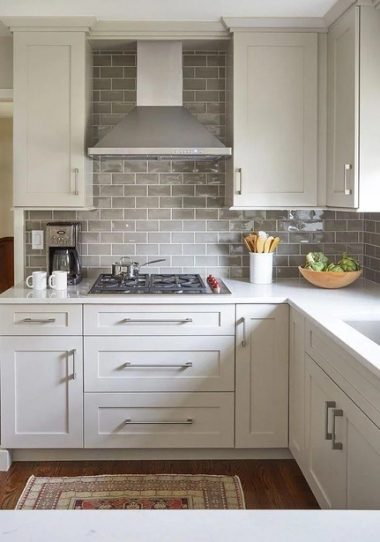
Mutfak
Ürün galerisini görüntülemek için tıklayın.
Üretim ve Montaj
www.iduvan.com

Slide 10
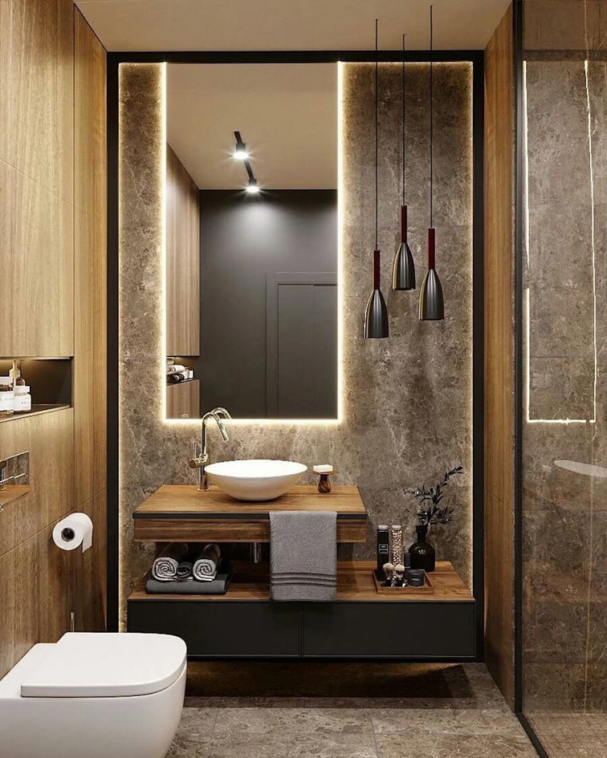
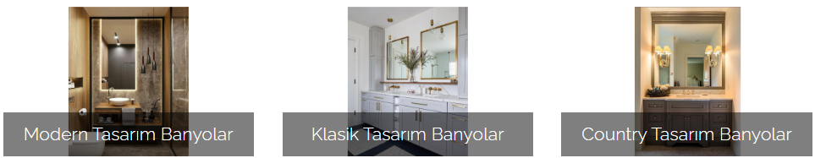
Üretim ve Montaj
Banyo
Banyolar sabah gözlerimizi ilk açtığımız zaman güne hazırlandığımız ve akşam vakti günün yoğunluğunu attığımız önemli mekanlardır. Duş yaparken kendi kendimizle kaldığımız, huzur bulduğumuz ve temizlik ihtiyaçlarımızı giderdiğimiz özel mekanlardır. Günlük hayatta çok sık kullandığımız banyoların, hayatımızı kolaylaştırması için iyi tasarlanmış, fonksiyonel ve estetik duygularımızı yansıtan, iyi dekore edilmiş bir yer olması önemlidir.
Ürün galerisini görüntülemek için resimlere tıklayın.
www.iduvan.com

Slide 11
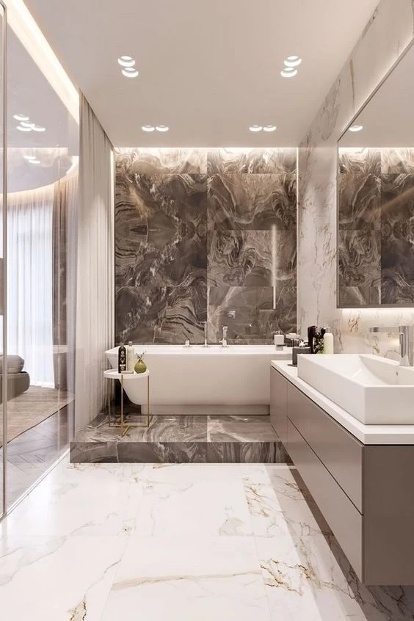
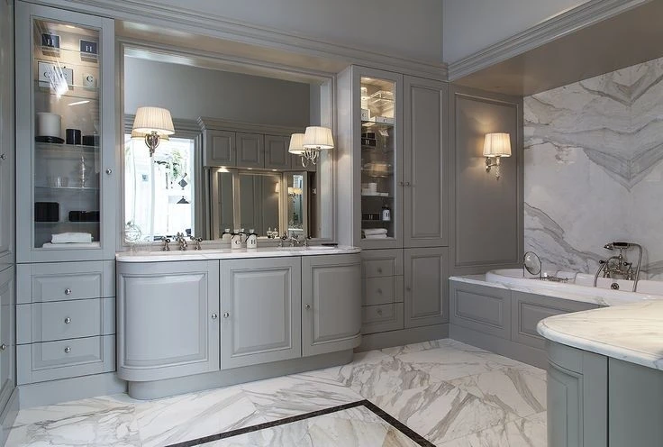
Banyo
Üretim ve Montaj
www.iduvan.com

Slide 12
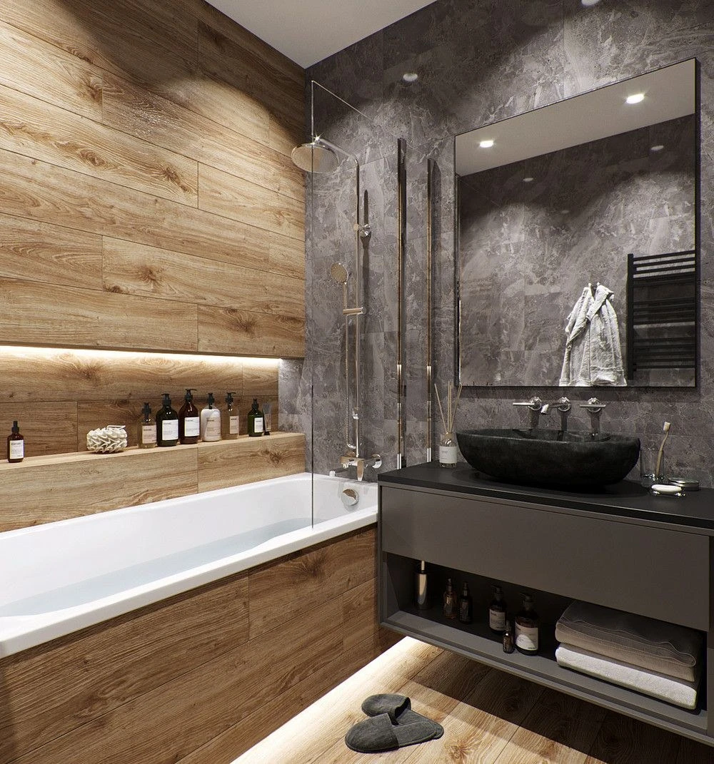
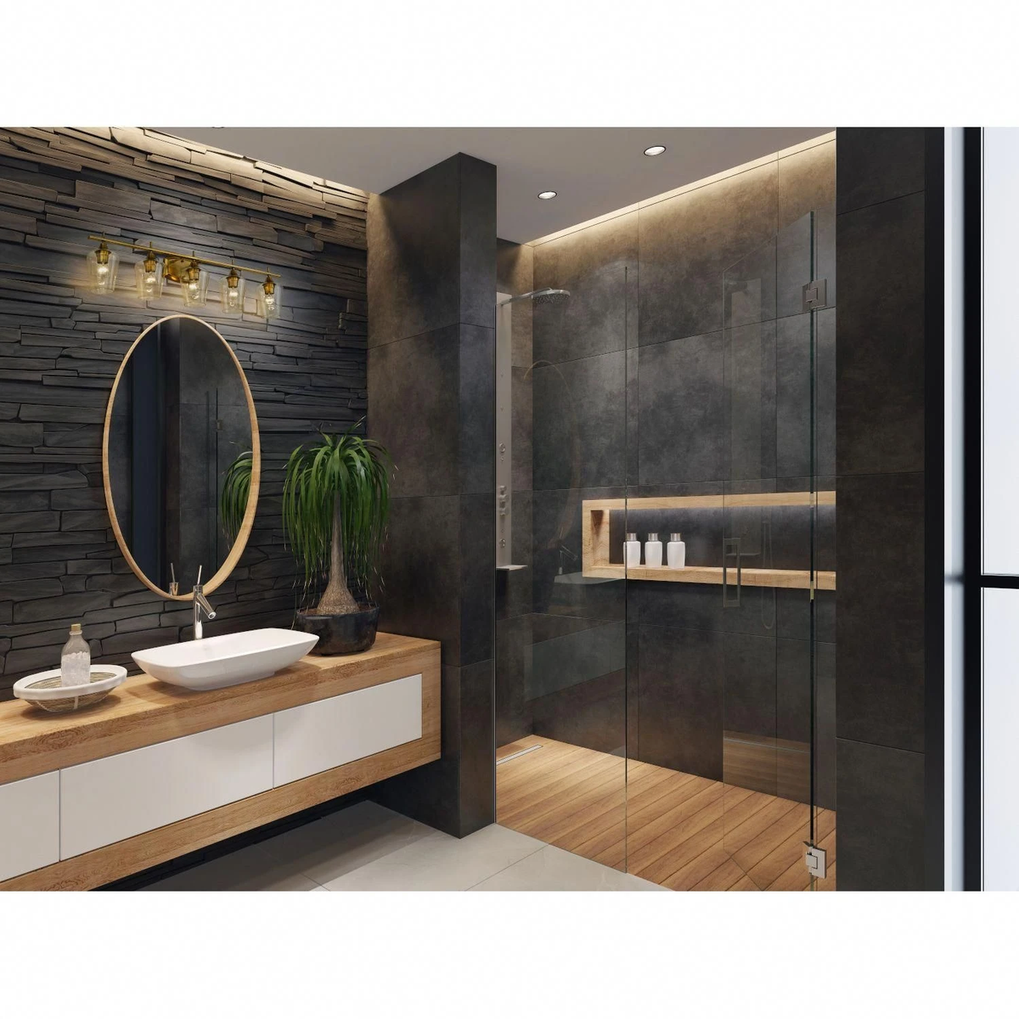
Banyo
Üretim ve Montaj
www.iduvan.com

Slide 13
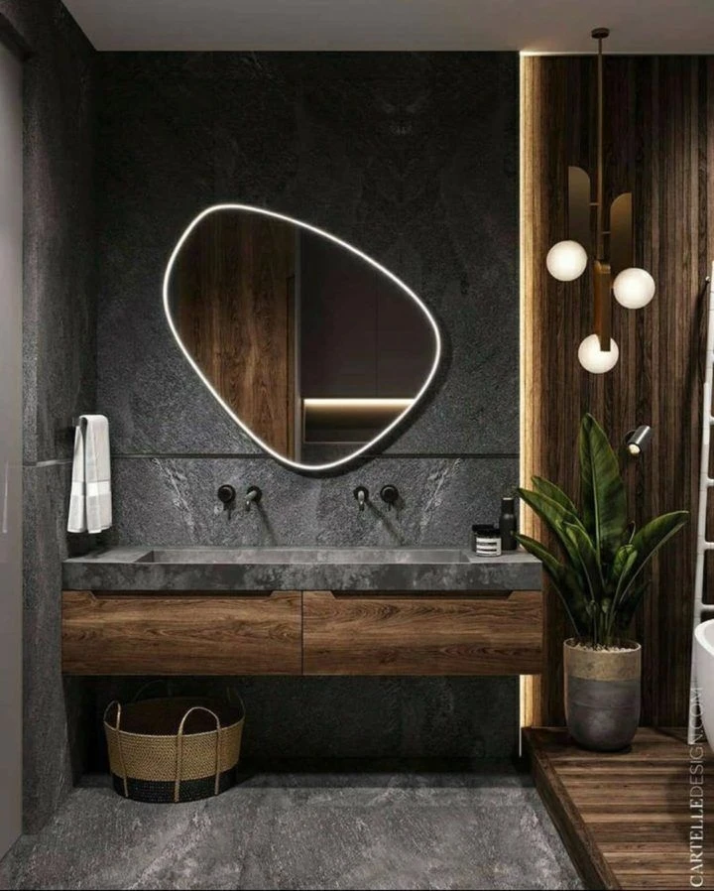

Banyo
Üretim ve Montaj
www.iduvan.com

Slide 14


Üretim ve Montaj
Giysi odası ve Gardrop
Depolama alanlarına her zaman ihtiyaç olsa da kesinlikle odanıza sığmayacak bir giysi dolabı almak istemezsiniz. İhtiyacınızı karşılamaya yetmeyecek bir giysi dolabı almayı da istemezsiniz. Bunun için yatak odanızda giysi dolabı koymayı planladığınız alanın ölçülerini alarak işe başlayın.
Bazı evlerin yatak odalarının küçük olması nedeniyle dolapları oda içesine konumlandırmayıp eğer imkan varsa başka bir odayı giysi odası olarak tasarlayıp kullanabilirsiniz. Eğer siz de giysi dolabınızı giysi odasında konumlandıracaksanız yatak odası ölçüsü yerine giyinme odanızın ölçüsünü almalısınız.
Aldığınız ölçülere göre mobilya mağazalarındaki dolap modelleri evinize uygun olacak şekilde inceleyebilirsiniz.
Ürün galerisini görüntülemek için resimlere tıklayın.
www.iduvan.com

Slide 15




Giysi odası ve Gardrop
Üretim ve Montaj
www.iduvan.com

Slide 16


Üretim ve Montaj
TV Ünitesi
Sevdiğiniz bir filmi, takip ettiniz bir spor karşılaşmasını izlerken gördüğünüz artık sadece televizyonunuz değil. TV üniteleri, tasarımları ve özel aydınlatmaları ile birer sanat eserleri olarak duvarlarınızda yerini almış durumda. Oyun konsolları, sinema ve ses sistemleri derken televizyon ve ekipmanlarının kapladığı alan genişledi.
TV ünitenizin yer alacağı mekanın büyüklüğü önemlidir. Ünite seçiminizde büyük veya küçük bir ünite işinize yaramayacağı gibi şık da durmaz. Mekanınızın büyüklüğüne göre bir ünite seçmeniz önemlidir. Büyük bir eviniz varsa modüler bir sistem seçebilirsiniz. Modüler sistemde televizyon donanımlarınızın boyutuna göre eklemeler yapabilirsiniz.
Ürün galerisini görüntülemek için resimlere tıklayın.
www.iduvan.com

Slide 17










TV Ünitesi
Üretim ve Montaj
www.iduvan.com

Slide 18


Üretim ve Montaj
Portmanto ve Vestiyer
Evinize geldiğinizde koridorunuz veya giriş holünüz gözünüze boş veya sıkıcı geliyorsa vestiyer alma zamanı gelmiştir demektir. Evinizdeki dağınıklığı toparlar, şık dekorasyonlar yapmanıza olanak sağlar.
Evinizin dekorasyonuna önem veriyorsanız evinizde bulunan tüm mobilyaları dikkatlice seçmelisiniz. Eve girdiğinizde karşınıza çıkan ilk mobilya olduğu için zevklerinize uygun olacak şekilde şık ve ayrıca kullanışlı olmalıdır.
Ürün galerisini görüntülemek için resimlere tıklayın.
www.iduvan.com

Slide 19




Portmanto ve Vestiyer
Üretim ve Montaj
www.iduvan.com

Slide 20


Satış ve Montaj
İç Kapı
Mekanlar arası geçiş yapabilmek için kullanılan ahşap, demir ve ya alüminyum gibi malzemelerden üretilmiş ürünleridir. Çoğu kültür ve uluslarda kullanılan tarihi bir malzemedir. Kapı sadece kanat bölümünden oluşmaz, kapının çalışmasını sağlayan kasa ve menteşe bölümleri vardır.
Güvenlik ve yalıtım için kullanılır. Gizli kalması gereken bir kısmı kapatıp açma olanağı önemlidir. Ayrıca ses ve ısı yalıtımı için doğru modeller tercih edildiği zaman etkili sonuçlar oluşmaktadır.
Ürün galerisini görüntülemek için resimlere tıklayın.
www.iduvan.com

Slide 21









İç Kapı
Satış ve Montaj
www.iduvan.com

Slide 22


Satış ve Montaj
Dış Kapı
Evlerimizin veya işyerlerimizin güvenliği için en önemli unsurlardan biri, giriş noktalarımız olan kapılardır. Bu noktada, güvenlik, dayanıklılık ve şıklık arayışında olan birçok kişi için çelik kapılar ideal bir tercih olabilir.
Çelik kapılar, iç ve dış mekanlarda kullanılabilen, güvenlik amacıyla tasarlanmış kapılardır. Genellikle çelik levha veya çelik sacdan üretilirler ve iç kısımlarında çeşitli malzemeler kullanılarak dayanıklılık ve izolasyon artırılır.
Çelik kapılar, dayanıklı yapılarıyla dikkat çekerler. Hırsızlık girişimlerine karşı dirençli olmaları, birçok kişi için tercih sebebidir.
Ürün galerisini görüntülemek için resimlere tıklayın.
www.iduvan.com

Slide 23





Dış Kapı
Satış ve Montaj
www.iduvan.com

Slide 24




Mimarlık ve
İç Mekan Tasarımı

Slide 25


Mimarlık
Mekân veya yapı tasarımları ortaya konmadan önce projenin en ideal, işlevsel ve uygulanabilir şekilde ortaya konması için öncelikle çizim işlemlerinin kaliteli, doğru ve bire bir gerçekliğe uygun şekilde tamamlanması gerekir. Mekan kullanıcıları için estetik kalite düzeyi ve tarzı ifade eden özgünlükte bir tasarım oluşturulması gibi süreç boyunca takip edilecek çözüm planlarının akılcılığı ve konfor, düşük maliyet, hızlı tamamlanma süresi gibi isteklerin karşılanması da önemli olmakta, proje kullanıcısına her daim pratiklik ve kullanışlılık sağlamalıdır.
İnşaasını gerçekleştireceğiniz binaların projelerin çizim hizmetini vermektenin yanı sıra çizilmiş projelerinizin kontrol hizmetini vermekle birlikte.
www.iduvan.com

Slide 26

İç Mekan Tasarımı
İç mekan tasarımı, uzun bir planlama ve araştırma sürecinden sonra yapılmalıdır. Nasıl bir binanın temeli yanlış atılıp kendisi de yanlış dikiliyorsa, iç mimari tasarım hususunda da dikkat edilmelidir. Yanlış bir mekan tasviri, baştan aşağı yanlış bir oluşumu getirecektir. Konsept seçimini çok doğru yapmalısınız. İstediğiniz konsepti iç mimarınıza ilettiğinizde size tecrübelerinden, iyi bir iç mimar tavsiyesi verecektir. Dekorasyon tavsiyesi olarak konsept, seçtiğiniz ortama göre değişkenlik gösterir.
İçi dizayn edilmemiş evinizin veya yaşadığınız evinizde yapmak istediğiniz değişik ve yenilemelerin tasarımı ve uygulama hizmetlerini vermekteyiz.
www.iduvan.com

Slide 27







Satış ve Montaj
Alüminyum ve Cam Sistemleri
Ürün galerisini görüntülemek için resimlere tıklayın.

Slide 28










Alüminyum ve Cam Sistemleri
Satış ve Montaj
www.iduvan.com

Slide 29







Alüminyum ve Cam Sistemleri
Satış ve Montaj
www.iduvan.com

Slide 30











Alüminyum ve Cam Sistemleri
Satış ve Montaj
www.iduvan.com

Slide 31









Dış Mekan Ürünleri

Slide 32


Satış ve Montaj
Deck
Kompozit Deck, dayanıklı, uygun maliyetli ve güvenli bir iç ve dış mekan zemin kaplama çözümüdür.
Deck malzemeleri, geri dönüştürülmüş plastik ve pirinç kabuğundan (çeltik) üretilen, her yıl yenilenen tarımsal bir atık ürünü olan çevre dostu bir kompozittir. Üretim sürecinde insan sağlığına veya doğaya zararlı hiçbir madde kullanılmamaktadırKalite politikasına uygun olarak, Deck ürünleri ulusal ve uluslararası test normlarına uygun olarak üretilmektedir
Dayanıklılıkları ve çevresel dirençleri bağımsız laboratuvarlar tarafından test edilmiş ve onaylanmıştır. Estetik ve işlevselliği birleştiren Deck ürünleri, sürdürülebilir ve güvenilir bir malzemedir.
Ürün galerisini görüntülemek için tıklayın.
www.iduvan.com

Slide 33

Satış ve Montaj
Metal Çit
Metal çit panelleri yüksek dayanıklılık ve güvenlik sağlamakla birlikte uzun ömürlüdür. Birçok renk ve desende gelirler ve dekoratif bir görünüme sahip olabilirler.
Metal çit kategorimizde, güvenliğinizi ve gizliliğinizi sağlamak için ideal çözüm olan çeşitli panel çit modelleri bulabilirsiniz. Panel çitler hem dayanıklılıkları hem de kullanım kolaylıklarıyla öne çıkmaktadır.
Ürün galerisini görüntülemek için tıklayın.
www.iduvan.com

Slide 34

Satış
Taş Halı
Taş halı, özel olarak hazırlanıp ebatlandırılan taşlar ile bağlayıcı reçine ike karışım yapılarak yerinde dökme yöntemiyle yapılan bir zemin kaplama türüdür. Dış mekan ve iç mekan her alanda gönül rahatlığı ile tercih edebileceğiniz taş halı uzun ömürlü dayanıklı ve aynı zamanda doğal bir görünüme sahiptir. Taş halı zemin kaplama'da son yıllarda sıklıkla tercih edilen bir üründür.
Ürün galerisini görüntülemek için tıklayın.
www.iduvan.com

Slide 35


Satış
Doğal Duvar Taşları
Duvar kaplaması, bir binanın mevcut iç ve dış duvarlarında uygulaması yapılan ek kaplamadır. Duvarlara kaplama eklemek yapının estetiğine olağanüstü katkıda bulunur. Bir binanın estetiğine mükemmel şekilde uyan yüzlerce renk, desen ve doku kaplama türlerinde mevcuttur. Duvarlar için yapılan herhangi bir kaplama, sıradan bir duvarı canlı bir başyapıt haline getirebilir.
Ürün galerisini görüntülemek için tıklayın.
www.iduvan.com

Slide 36




Endüstriyel Kapı Sistemleri

Slide 37


Satış
Endüstriyel Kapı Sistemleri
Endüstriyel Kapı depo, fabrika, askeri tesisler ve büyük hacimli tesisler gibi geniş açıklıklara sahip bulunduğu ortamda yüksek performans gerektiren alanları kapatmak için kullanılan Otomatik Kapı sistemlerinin genel adıdır. Seksiyonel Kapı olarak da bilinen Endüstriyel Kapı kullanılacağı projenin boyutuna ve mimari yapısına en uygun olacak şekilde özel olarak üretilmektedir.
Ürün galerisini görüntülemek için resimlere tıklayın.
www.iduvan.com

Slide 38


Yatak ve Baza Seti
Satış
www.iduvan.com

Slide 39

Yatak ve Baza Seti
Satış
www.iduvan.com

Slide 40

İletişim
Geniş ürün yelpazemizle projelerinizi tamamlayacak mükemmel parçayı bulun. Ürünlerinizi en rekabetçi fiyatlarla ve en iyi koşullar altında temin etmenize yardımcı olalım.
adres 1
adres 2
Pazarcık Yolu 11. km
Plovdiv
Bulgaristan
1.Murat mahallesi 6-3 sokak Erden Apt no 1
Edirne
Türkiye
ttelefon :
İletişime geçin:
+359 886 288 175
+90 552 089 6863
+90 543 215 2177
www.iduvan.com
info@iduvan.com

